Slide 1


CONFIDENTIAL & PROPRIETARY
2026年Q2季度经营表现与关键变化数据分析
企业经营分析报告 · 核心数据洞察
汇报人：[您的姓名]
汇报时间：2026年7月15日
[贵公司LOGO]
Notes:
大家好，欢迎参加本次会议。今天我将向大家汇报公司在2026年第二季度的整体经营表现，并深入分析其中的关键变化和数据洞察。这份报告将全面展示我们的业绩亮点、面临的挑战以及未来的战略方向。希望通过本次汇报，能让大家对公司当前的经营状况有一个清晰、全面的了解。

Slide 2





CONTENTS
01
业绩总览：稳健增长，盈利能力显著提升
Overall Performance & Profitability
02
核心指标深度剖析：各业务线齐头并进
Deep Dive into Key Metrics
03
关键变化与影响分析：市场格局重塑
Key Changes & Impact Analysis
04
问题、挑战与战略机会：SWOT分析
SWOT Analysis
05
Q3策略规划与总结：聚焦核心，把握机遇
Q3 Strategy & Summary
Notes:
本次汇报将分为五个部分。首先，我们将对Q2的整体业绩进行一个全面的概览。其次，会深入剖析各核心业务线和运营指标的表现。第三部分，我们将分析本季度市场和内部发生的关键变化及其影响。第四部分，通过SWOT分析，识别我们面临的问题、挑战与战略机会。最后，我将提出Q3的策略规划和总结。

Slide 3

01
业绩总览：稳健增长，
盈利能力显著提升
Overall Performance & Profitability Analysis
2024 Q2 BUSINESS REVIEW
Notes:
现在，我们进入第一章：业绩总览。在这一部分，我们将看到公司在第二季度实现了稳健的增长，并且盈利能力得到了显著的提升。我们将通过核心财务指标的展示，来直观感受本季度的成绩。

Slide 4





业绩总览
核心指标
关键变化
问题与机会
策略与总结
核心财务指标概览
Q2 核心财务指标仪表盘
Q2营收与利润双双超预期，盈利能力迈上新台阶
总营收 1.25亿元：环比+15.8%，同比+28.5%，突破1.2亿大关，增长势头强劲。
1.25亿元
2025万元
总营收 | 环比+15.8%
同比+28.5%
净利润 | 环比+45.3%
同比+62.0%
净利润 2025万元：环比+45.3%，同比+62.0%，增速远超营收，盈利改善显著。
毛利率 62.5%：稳步提升，主要得益于高毛利的软件业务占比持续扩大。
62.5%
16.2%
毛利率 | 环比+1.5pp
同比+2.8pp
净利率 | 环比+3.7pp
同比+4.5pp
Notes:
首先来看核心财务指标。第二季度，我们的总营收达到了1.25亿元，环比和同比均实现了双位数的强劲增长。更令人振奋的是净利润，达到了2025万元，环比增速高达45.3%。这直接推动我们的净利润率从Q1的12.5%大幅提升至16.2%，这标志着公司已经进入了高质量、高效率的增长轨道。

Slide 5
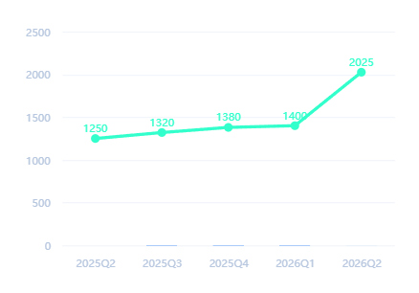

战略规划
业绩总览
市场分析
团队建设
Q3计划
业绩达成与Q3展望
营收与净利润增长趋势 (2025Q2 - 2026Q2)
超额完成目标，增长势头延续至Q3
业绩目标超额完成
营收目标完成率达107.8%，净利润完成率达115.1%。核心指标全线飘红，展现了极强的市场竞争力与执行力。
Q3 增长势头强劲
预计Q3营收1.4亿元(环比+12%)，受益于AI解决方案落地与旺季效应。净利润率预计保持在15%以上。
洞察：2026Q2净利润爆发式增长，AI业务盈利潜力已验证
Notes:
从业绩完成情况来看，我们不仅完成了目标，更是大幅超越。营收完成率接近108%，净利润完成率更是超过了115%。这张趋势图清晰地展示了过去五个季度的增长轨迹，可以看到，营收保持稳定增长，而净利润在本季度实现了跨越式提升。基于此，我们对Q3充满信心，预计营收将达到1.4亿元，净利润率维持在15%以上。

Slide 6

02
核心指标深度剖析：
各业务线齐头并进
Deep Dive into Key Metrics
BUSINESS INTELLIGENCE
Notes:
接下来，我们进入第二章，深入剖析驱动增长的核心指标。我们将从业务线、客户和运营效率三个维度，详细解读本季度的内部驱动力。

Slide 7
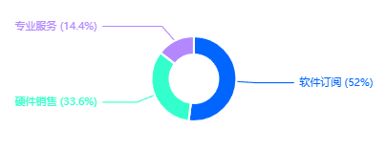


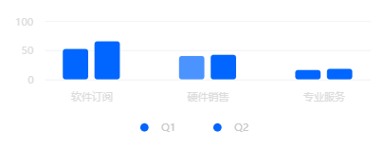

业务概览
核心指标：业务表现
市场洞察
未来规划
分业务线表现分析
Q2 营收构成分布 (环形图)
软件业务成为增长核心引擎，结构持续优化
软件订阅服务 (核心增长)
营收6,500万 (占比52%) | 环比+25%
新套餐推动客户升级，增长迅猛
硬件销售 (稳健基石)
营收4,200万 (占比33.6%) | 环比+5%
受供应链成本影响，增速放缓
各业务线 Q1 vs Q2 营收对比 (百万元)
专业服务 (客户粘性)
营收1,800万 (占比14.4%) | 环比+12.5%
服务能力提升，有效增强客户留存
Notes:
从业务结构来看，最大的亮点是软件订阅服务。它的营收占比首次超过50%，成为我们增长的核心引擎，环比增速高达25%。相比之下，硬件销售的增长有所放缓，这也是我们需要关注的重点。专业服务则保持了稳健的增长。这种结构性的优化，对提升我们整体的盈利能力至关重要。

Slide 8

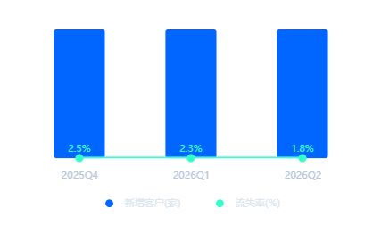


市场概览
核心指标
产品动态
未来规划
客户增长与留存分析
客户基础持续扩大，粘性显著增强，市场认可度提升
新增付费客户 2,500家
环比增长10%，市场拓展策略成效显著，客户基数稳步扩大。
客户增长与流失趋势 (2025Q4-2026Q2)
客户流失率 1.8%
降至历史新低，环比下降0.5个百分点，客户成功团队服务质量获认可。
综合洞察
产品价值与服务质量双向提升，客户满意度和忠诚度进入良性循环。
核心成果：新增2500家客户，流失率降至1.8%历史低位
Notes:
在客户层面，我们同样取得了优异的成绩。Q2新增付费客户达到2500家，实现了10%的环比增长。更重要的是，我们的客户流失率降至1.8%，创下历史新低。这一降一升，充分说明了我们的客户基础正在变得更加坚实和健康。

Slide 9

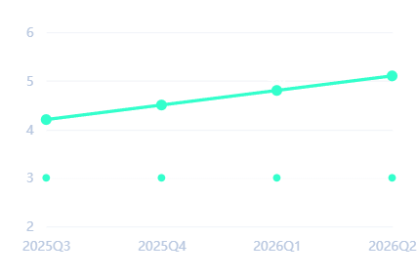


业务概览
财务表现
核心指标
用户分析
战略规划
客户价值与运营效率
LTV/CAC比率高达5.1，商业模式健康度行业领先
客户生命周期价值 (LTV)
提升至18,000元，环比增长10%
LTV/CAC 比率季度趋势 (2025Q3-2026Q2)
客户获取成本 (CAC)
优化至3,500元，环比下降5%
LTV/CAC 比率: 5.1
远超行业均值3.0，盈利效率卓越
市场费用率降至8%
自然流量增长显著，营销效率提升
Notes:
衡量商业模式健康度的核心指标——LTV/CAC比率，在本季度达到了5.1，这是一个非常出色的数字，远高于行业平均水平。这意味着我们每投入1元获取客户，未来能收回5.1元，盈利能力和可持续性非常强。这得益于我们产品价值的提升和市场投放效率的优化。

Slide 10
03
关键变化与影响分析：
市场格局重塑
BUSINESS INTELLIGENCE & ANALYSIS
Key Changes & Impact Analysis
Notes:
第三章，我们将分析本季度发生的一些关键变化，包括外部市场的动态和我们内部的战略举措，以及这些变化带来的深远影响。

Slide 11
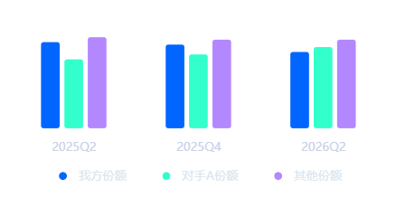




市场概览
关键变化
产品分析
战略规划
市场关键变化
东南亚市场份额变化 (2025-2026)
竞争加剧与新市场开拓并存
竞争对手动态：价格战冲击
A公司在东南亚发起价格战，导致硬件销量环比下降15%，市场份额流失约3个百分点。
新兴市场开拓：中东大捷
成功切入中东市场，贡献营收500万元，超出预期25%，产品适应性得到验证。
份额下滑
-3%
销量环比-15%
营收超预期
+25%
中东营收500万
核心洞察：需在防御中寻求扩张，优化区域定价策略
数据来源：2025-2026 Q2季度销售报表
Notes:
市场方面，我们面临着双重局面。一方面，竞争对手在东南亚发起的价格战对我们造成了短期冲击，市场份额有所下滑。另一方面，我们成功开拓了中东市场，并取得了超出预期的成绩。这说明我们的产品在新市场具有强大的竞争力，但同时也需要警惕成熟市场的竞争压力。

Slide 12

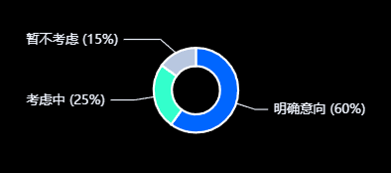

市场洞察
关键变化
战略规划
执行路径
内部战略举措：AI赋能与供应链升级
AI试点成功验证价值，供应链优化全面启动以对冲成本压力
AI解决方案试点突破
AI试点客户意向分布
覆盖50家种子客户，满意度高达95%。60%客户表达明确购买意向，Q3将开启全面推广，奠定增长基础。
供应链成本优化行动
针对硬件成本上涨，启动核心芯片供应商专项谈判。预计Q3采购成本降低8%，有效缓解毛利压力。
8% ↓
核心芯片采购成本降幅
Notes:
面对外部挑战，我们采取了积极的内部战略举措。最重要的一项是AI解决方案的试点，结果非常喜人，95%的客户满意度和60%的明确购买意向，这为我们打开了全新的增长空间。同时，我们启动了供应链优化项目，预计将有效对冲硬件成本上涨的压力。这些举措展现了公司的战略前瞻性和运营韧性。

Slide 13

04
问题、挑战与战略机会：
SWOT分析
STRATEGIC ANALYSIS
SWOT ANALYSIS
Notes:
基于以上的分析，我们进入第四章，通过经典的SWOT框架，系统地梳理我们当前面临的内部优势、劣势，以及外部的机会和威胁。

Slide 14




战略概览
问题与机会
战略规划
执行路径
财务预测
核心优势 (Strengths)
潜在劣势 (Weaknesses)
● 强大的软件业务：高毛利结构，客户粘性极强
● 客户价值健康：LTV/CAC 比率高达 5.1，ROI 优异
● 技术创新：AI 解决方案试点成功，构建技术壁垒
● 硬件业务承压：行业竞争导致毛利率出现下滑
● 客户集中度高：Top 10 大客户贡献 30% 营收，风险集中
● 运营短板：国际化市场运营与本地化服务经验不足
市场机会 (Opportunities)
外部威胁 (Threats)
● AI 浪潮：企业智能化转型刚需，市场空间广阔
● 产业升级：数字化转型加速，SaaS 渗透率有望提升
● 新兴市场：东南亚及拉美市场增长潜力巨大
● 竞争加剧：行业巨头进入，价格战威胁利润空间
● 供应链风险：芯片等核心元器件供应存在不确定性
● 宏观波动：全球经济环境变化影响企业IT预算
Notes:
这是我们的SWOT分析矩阵。我们的核心优势在于强大的软件业务和健康的客户价值模型。劣势主要体现在硬件业务的利润压力和对大客户的依赖。外部机会巨大，尤其是AI技术和新兴市场。同时，我们也必须正视市场竞争和供应链等外部威胁。这个矩阵为我们制定下一步战略提供了清晰的指引。

Slide 15


05
Q3策略规划与总结：
聚焦核心，把握机遇
Q3 Strategy & Summary
FUTURE CITY VISION 202X
CONFIDENTIAL / INTERNAL USE ONLY
Notes:
最后，我们进入第五章，基于以上分析，提出第三季度的策略规划和总结。我们将聚焦核心业务，牢牢把握AI带来的战略机遇。

Slide 16




Q1 业绩回顾
Q2 战略复盘
Q3 策略与目标
Q4 展望规划
Q3 核心战略目标
▍核心目标仪表盘 (KPI)
延续高质量增长，抢占 AI 战略高地
财务核心指标
1.4 亿元
> 15%
• 总营收挑战 1.4 亿元，环比稳健增长
• 净利润率 >15%，毛利率稳定在 60% 以上
总营收目标 (+12%)
净利润率 (高质量增长)
运营增长目标
200 家
> 35%
• 新增客户 3,000 家，拓展市场规模
• AI方案签约200家，硬件毛利提升至35%
AI方案签约 (战略突破)
硬件业务毛利 (成本优化)
目标基于Q2实际表现与行业增长模型测算
Notes:
为了实现我们的战略意图，我们为Q3设定了清晰的核心目标。在财务上，我们挑战1.4亿营收，并将净利润率稳定在15%以上。在运营上，除了常规的客户增长，我们将重点放在AI解决方案的商业化上，目标签约200家客户，并通过成本优化提升硬件业务的毛利率。

Slide 17




战略概览
市场洞察
策略与总结
财务预测
Q3关键策略举措
Q3 战略落地路线图 (Roadmap)
四大策略确保目标达成，驱动业务稳健增长
7月启动
8月推进
9月攻坚
AI解决方案商业化加速
行动：发布产品/组建销售团队 | 目标：Q3营收800万
AI产品正式发布
组建专项销售团队
行业精准营销投放
硬件业务成本与定价优化
行动：切换新供应商/推精简套餐 | 目标：稳份额提毛利
新供应商切换完成
发布新定价策略
监控市场反馈与调整
配备专属成功经理
落地定制化服务方案
探索交叉销售机会
大客户价值深度管理
行动：专属经理/定制化服务 | 目标：提升续费率与增购
增设中东本地团队
签约核心分销商
启动南美市场调研
新兴市场渠道拓展
行动：中东团队/分销商网络 | 目标：新市场持续增长
Notes:
为了实现这些目标，我们制定了四大关键策略。核心是加速AI解决方案的商业化，这是我们未来的增长引擎。同时，我们会继续优化硬件业务，深化大客户价值，并拓展新兴市场。这张路线图清晰地展示了每个策略在Q3的具体行动和时间节点，确保我们的战略能够高效落地。

Slide 18


感谢聆听
Q & A 互动交流环节
携手共进 · 智赢未来
Notes:
我的汇报到此结束。第二季度是公司发展的关键一季，我们取得了优异的成绩，也明确了未来的方向。面对机遇和挑战，我们充满信心。感谢大家的聆听，现在是问答环节。

